Slide 1

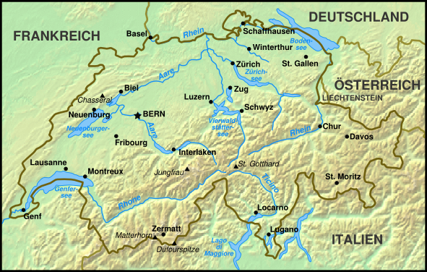
CERN
Das europäische Forschungszentrum für Teilchenphysik
(Conseil Européen pour la Recherche Nucléaire)
Genf
CERN
Schweiz
Frankreich
über CERN, Physik, Higgs & Co.
Der LHC Beschleuniger

Slide 2
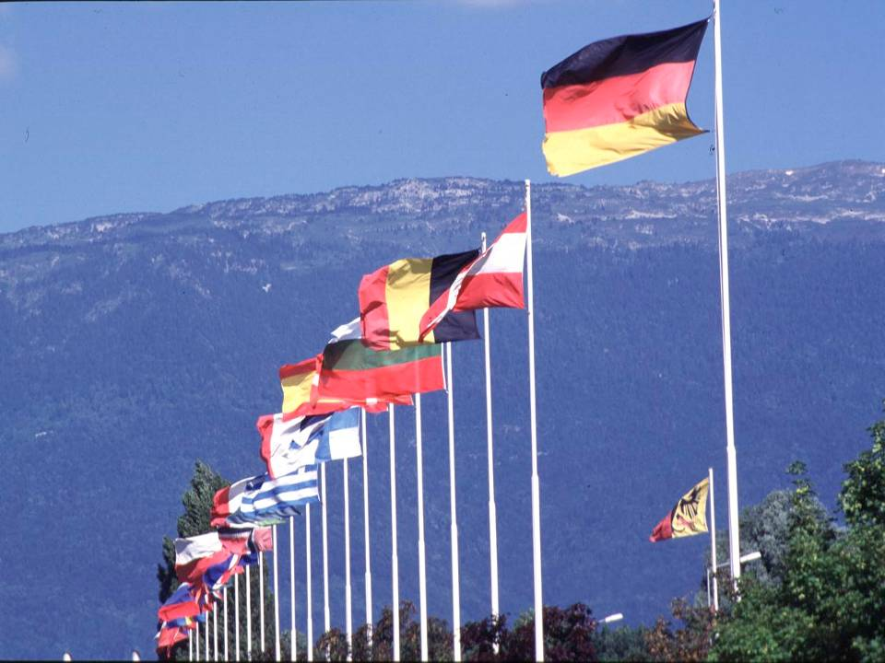

CERN wurde 1954 gegründet: 12 europäische Länder
“Wissenschaft für den Frieden”
Heute: 22 Mitgliedsländer (zuletzt: Rumänien, 17. Juli 2016)
8 assoziierte Mitgliedsländer oder Beitrittskandidaten (zuletzt: Litauen, 8. Januar 2018)
~ 2600 Angestellte
~ 1000 weiteres Personal
> 13’250 “Benutzer” (Gastwissenschaftler)
Budget (2016): 1127.1 MSFr
Mitgliedsländer: Belgien, Bulgarien, Dänemark, Deutschland, Finnland, Frankreich, Griechenland, Großbritannien, Israel, Italien, Niederlande, Norwegen, Österreich, Polen, Portugal, Rumänien, Schweden, Schweiz, Slovakien, Spanien, Tschechische Republik, Ungarn
Assoziierte Mitglieder in der Vorstufe zur Mitgliedschaft: Serbien, Slowenien, Zypern
Assoziierte Mitglieder: Indien, Litauen, Pakistan, Türkei, Ukraine
Staaten mit der Absicht auf (assoziierte) Mitgliedschaft: Brasilien, Estland, Irland, Kroatien, Lettland
Beobachter: Japan, Rußland, Vereinigte Staaten von Amerika; Europäische Kommission, Joint Institute for Nuclear Research, UNESCO
2

Slide 3
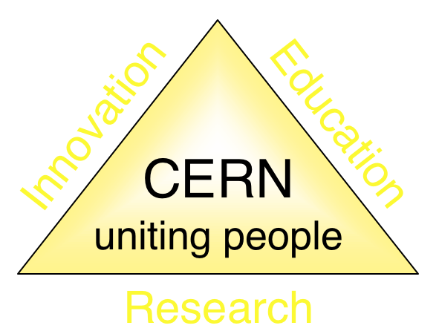
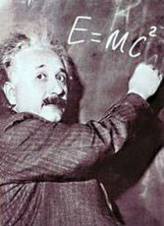
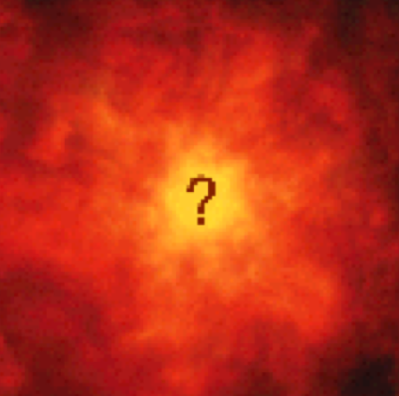

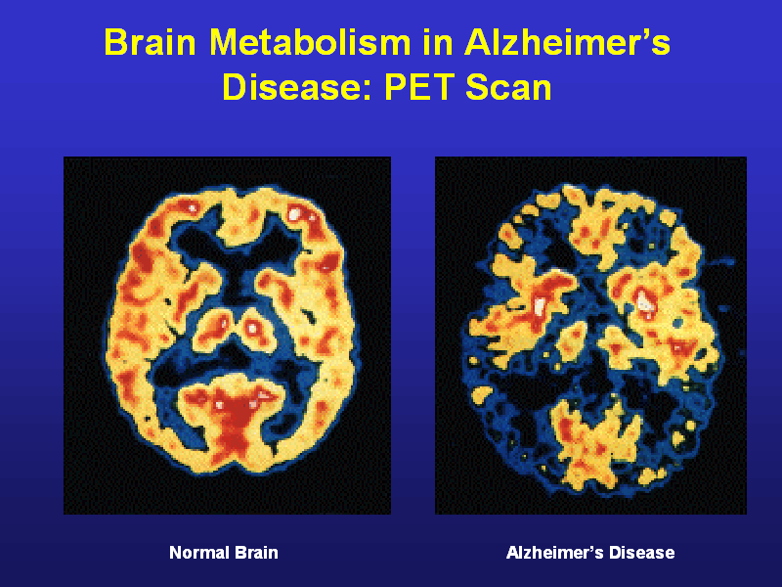
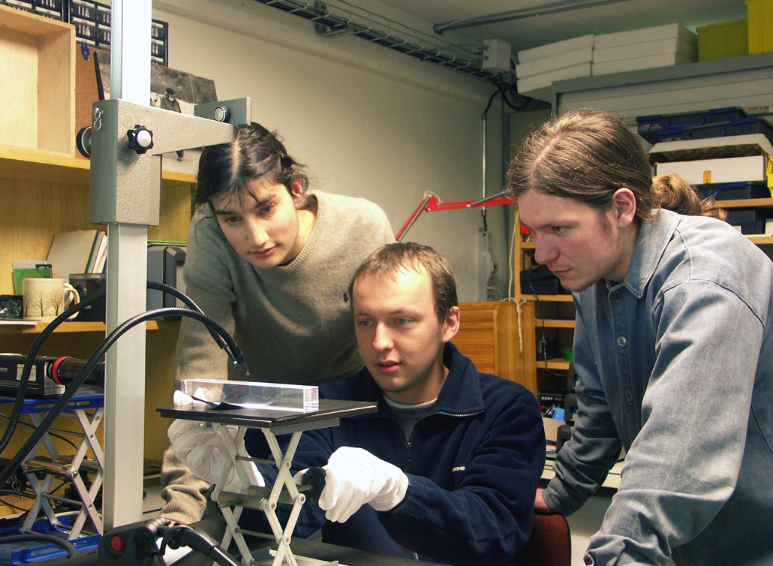
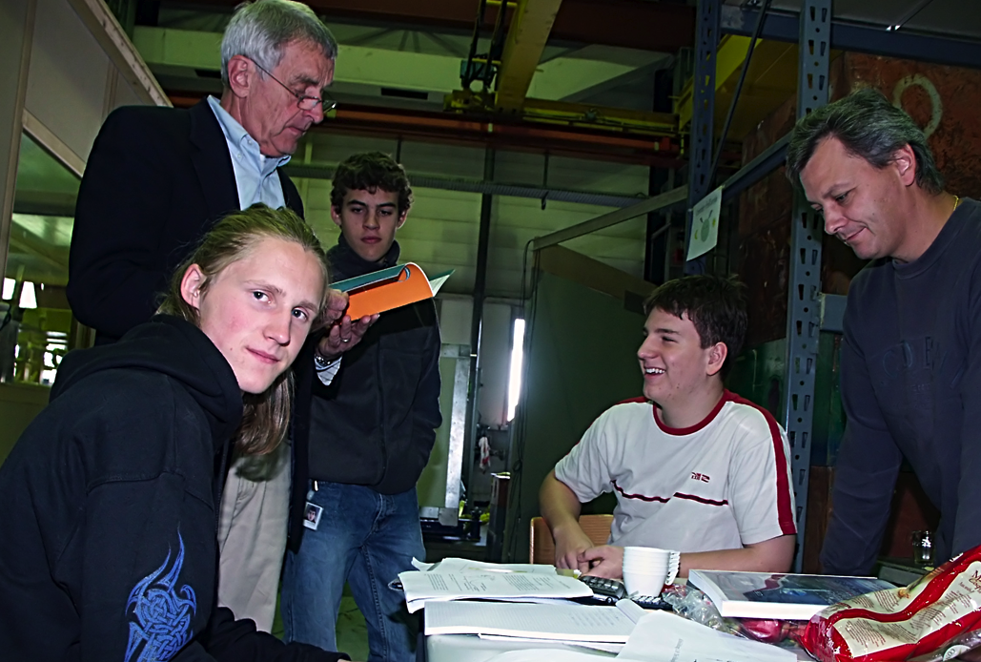
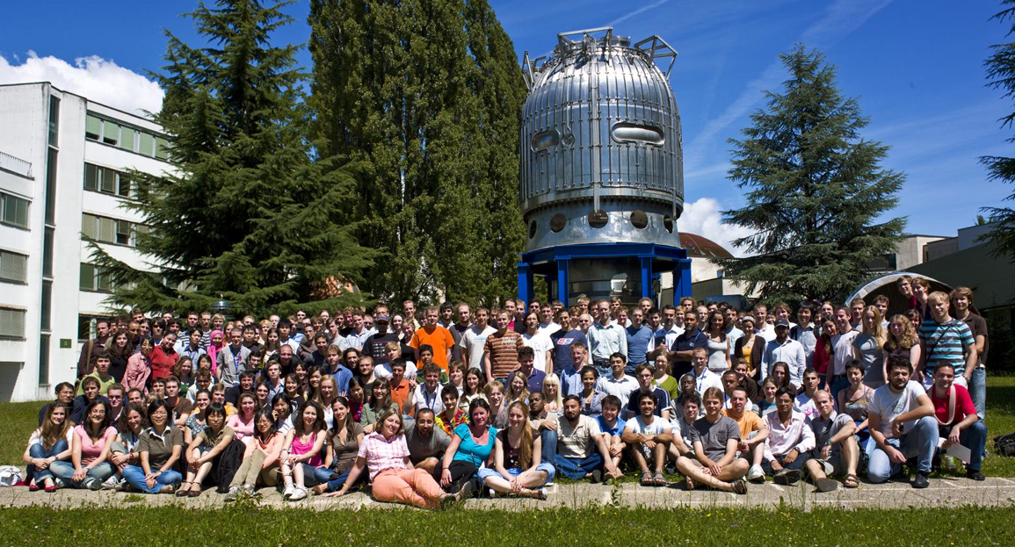
Die Aufgaben von CERN
Vorantreiben der Grenzen des Wissens
den Urknall erforschen …wie und was war die Materie in den ersten Momenten nach dem Urknall?
Entwicklung neuer Technologien für Beschleuniger und Detektoren
Informationstechnologie - das Web und das GRID
Medizin - Diagnose und Therapie
Ausbildung von Wissenschaftlern und Ingenieuren von morgen
Zusammenführen von Menschen aus verschiedenen Ländern und Kulturen
Notes:
3

Slide 4
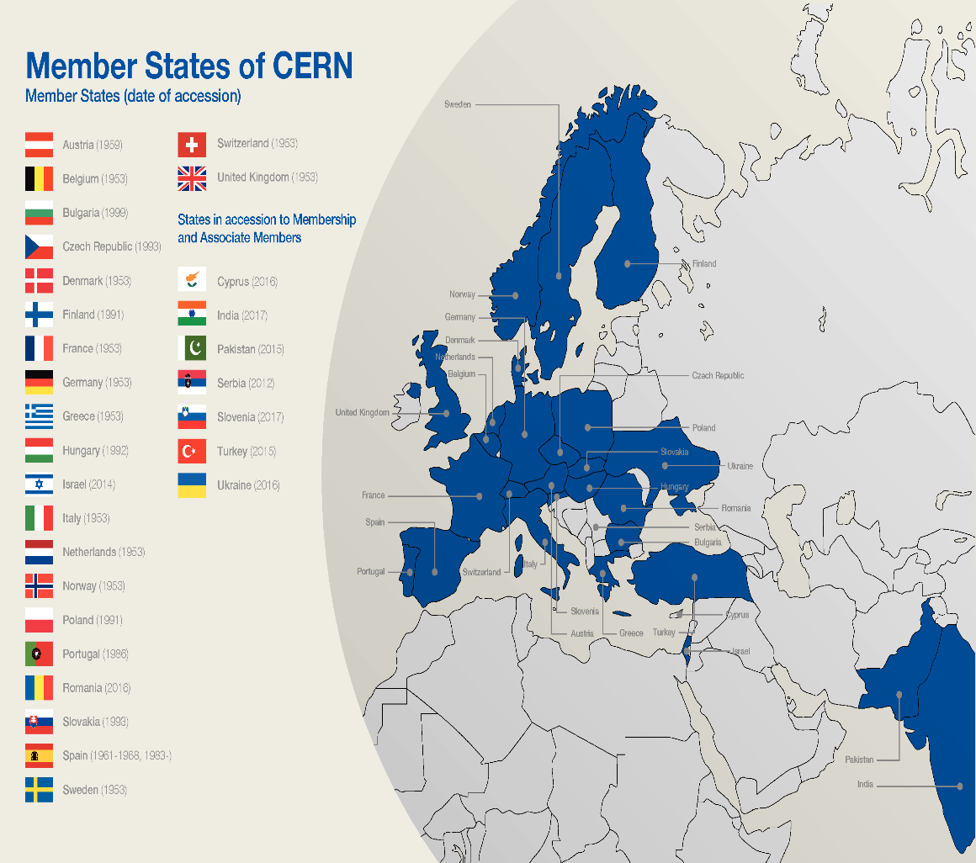
CERN Budget 2018: 1147 MSFr
(Member States: 1123 MSFr, Associated Members: 24 MSFr)
  umgerechnet ~958 M€
    TU München zum Vergleich: 794 M€ (2015, mit Drittmitteln, ohne Klinikum)
  anteilig nach Bruttoinlandsprodukt der Mitgliedsländer
Country | Contribution [%]
Austria | 2.15
Belgium | 2.71
Bulgaria | 0.29
Czech Republic | 0.93
Denmark | 1.80
Finland | 1.33
France | 14.12
Germany | 20.55
Greece | 1.12
Hungary | 0.61
Israel | 1.61
Italy | 10.43
Netherlands | 4.61
Norway | 2.71
Poland | 2.82
Portugal | 1.11
Romania | 1.02
Slovak Republic | 0.49
Spain | 7.04
Sweden | 2.70
Switzerland | 4.02
United Kingdom | 15.84

Slide 5
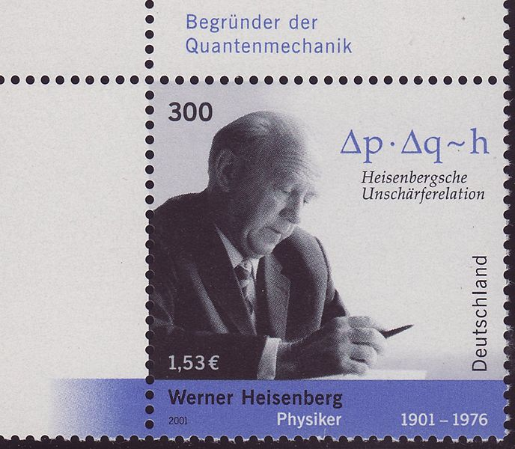
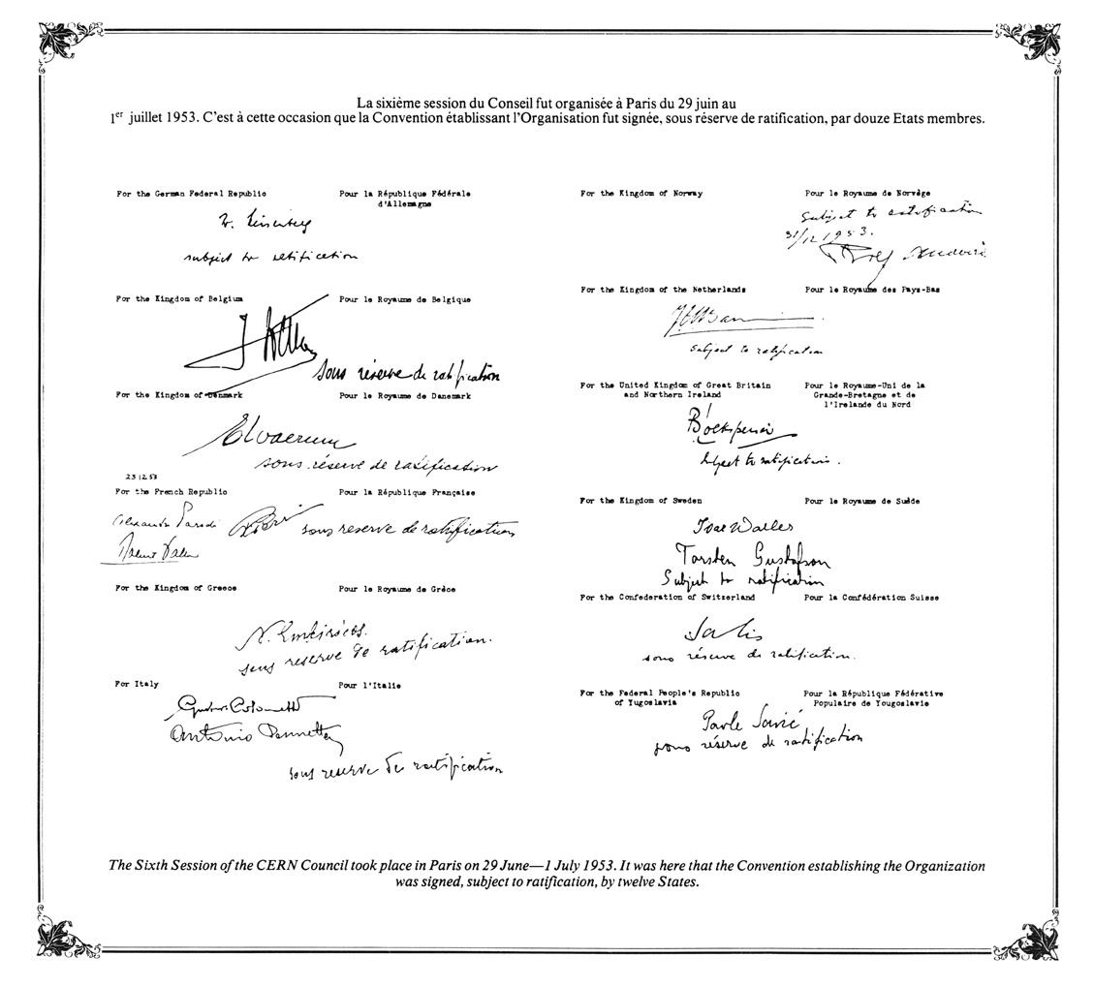
Deutschland und CERN
(West-)Deutschland ist einer der ersten 12 CERN Gründerstaaten (1954)
  Werner Heisenberg (Nobelpreisträger 1932) (unterzeichnete CERN Vertragsurkunde)
Teilchenphysik hatte immer eine hohe Bedeutung in Deutschland
  Nationales Labor: DESY (HH, Zeuthen)
  Internationales Labor mit starker deutscher Beteiligung: CERN
Zwei deutsche CERN General- Direktoren (beide vormals DESY)
  Herwig Schopper (1981 – 1988)
  Rolf-Dieter Heuer (2009 – 2015)

Slide 6
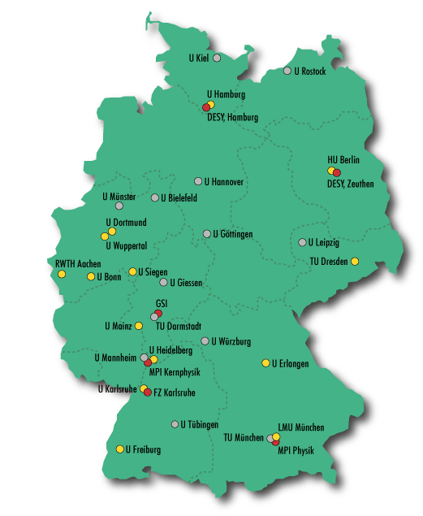
Teilchenphysik in Deutschland
Universitäten und Forschungszentren in Deutschland
  Universitäten mit sowohl experimenteller und theoretischer Teilchenphysik: 14
  Universitäten mit entweder experimenteller oder theoretischer Teilchenphysik: 12
  Forschungszentren (Standorte) ausserhalb Universitäten: 6
gelb: Universität (exp. und theo.)
grau: Universität (exp. oder theo. oder IT)
rot: Forschungszentrum (ausserhalb Universität)

Slide 7
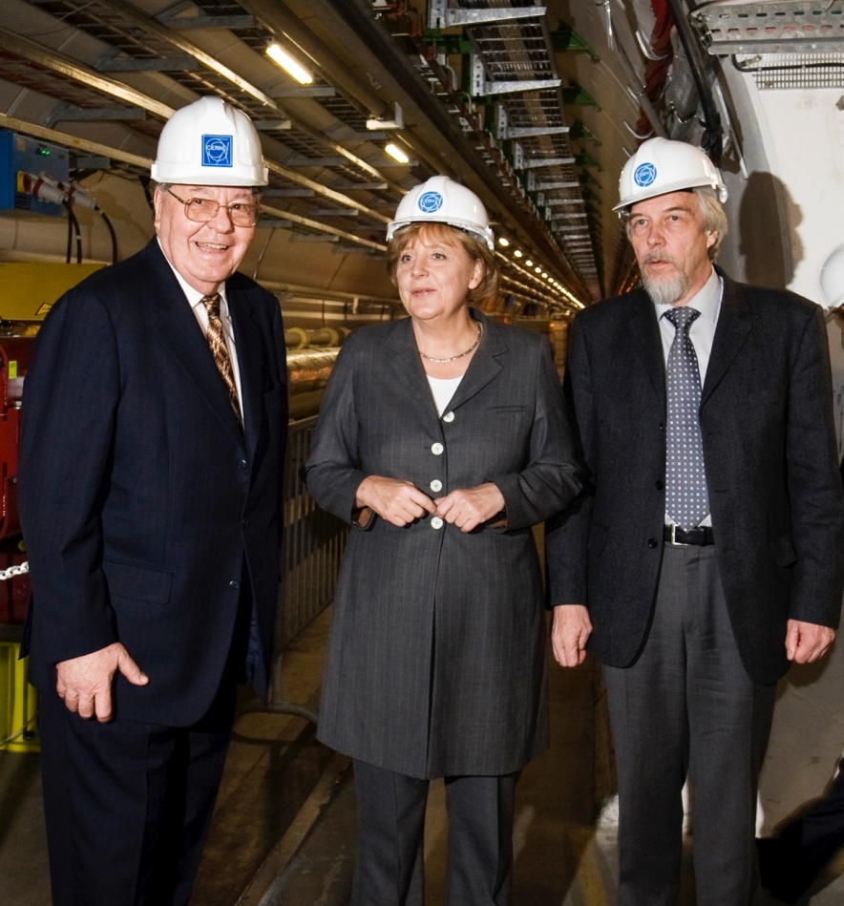
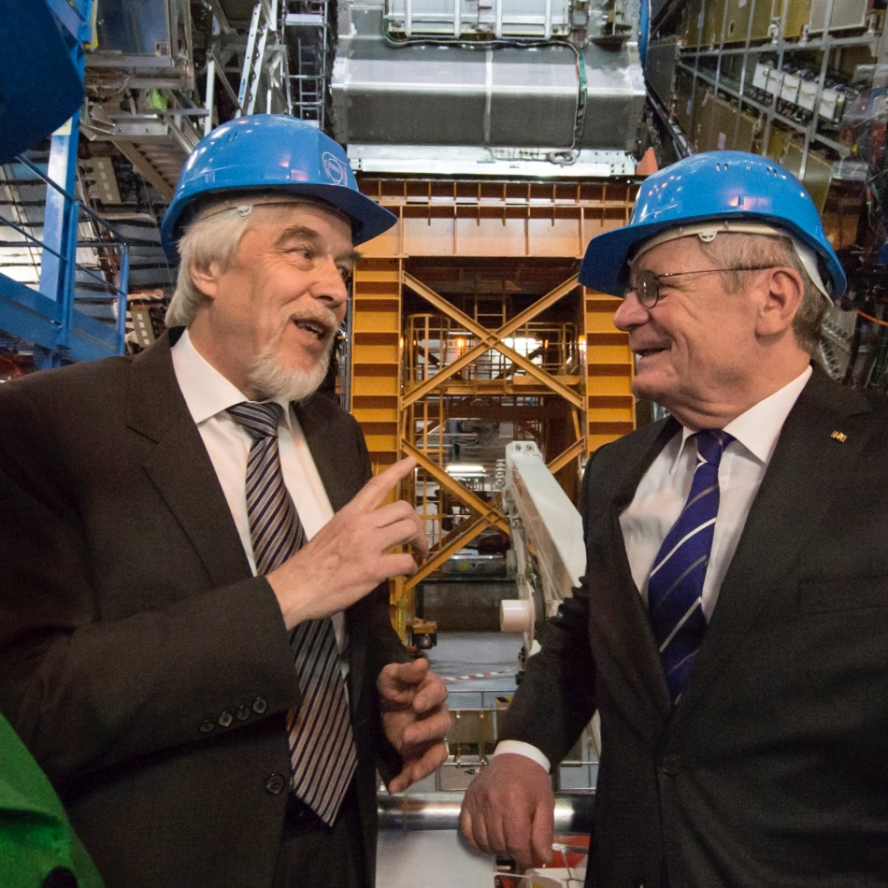
Deutsche Prominenz am CERN
Bundeskanzlerin Angela Merkel,
April 2008
Bundespräsident Joachim Gauck,
April 2014
+ Ministerinnen für Bildung und Forschung (Johanna Wanka, Annette Schavan, Edelgard Bulmahn), weitere Landesminister, Staatssekretäre, Uni-Rektoren…

Slide 8
Aufgabenteilung im CERN
Hauptanteil der CERN Angestellten: Ingenieure und Techniker
  nur 13% Physiker
CERN ist beides: Technologielabor + wissenschaftliches Zentrum
  CERN Angestellte: Technologie (hauptsächlich)
    Design, Bau und Betrieb grosser Beschleunigeranlagen (Infrastruktur “provider”)
  CERN “Benutzer” aus Universitäten und anderen Forschungszentren: Wissenschaft (hauptsächlich)
    Design, Bau, Betrieb der Teilchendetektoren und Physikdatenanalyse
Teilchenkollisionspunkt ist Schnittstelle zwischen CERN Angestellten und Gastwissenschaftlern
  Erzeugung der Kollisionen: CERN Angestellte
  Analyse der Kollisionsprodukte: Gastwissenschaftler

Slide 9
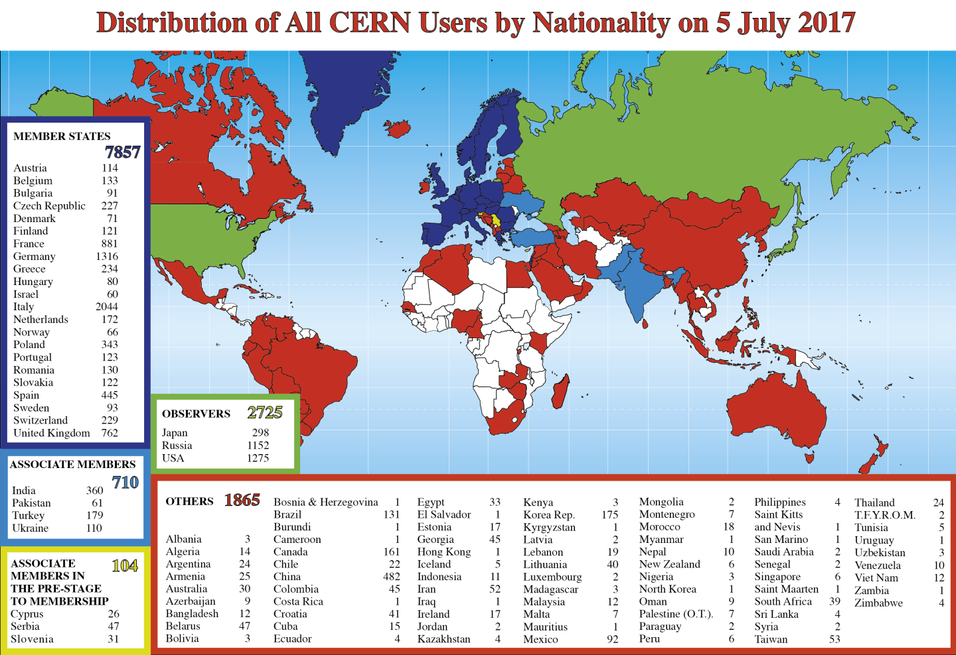
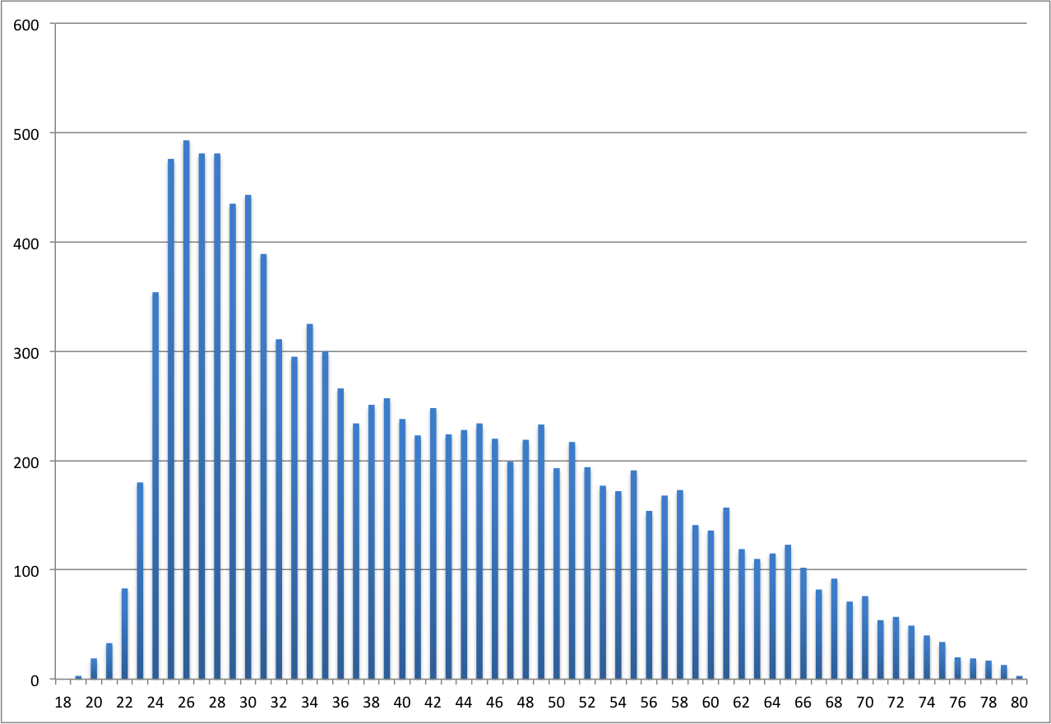
13‘261 CERN “Benutzer” (Gastwissenschaftler) aus Instituten
in 78 Ländern (~9.9% Deutsche) und mit 110 Nationalitäten
26
Altersverteilung
ca. 3000 Doktoranden
96

Slide 10
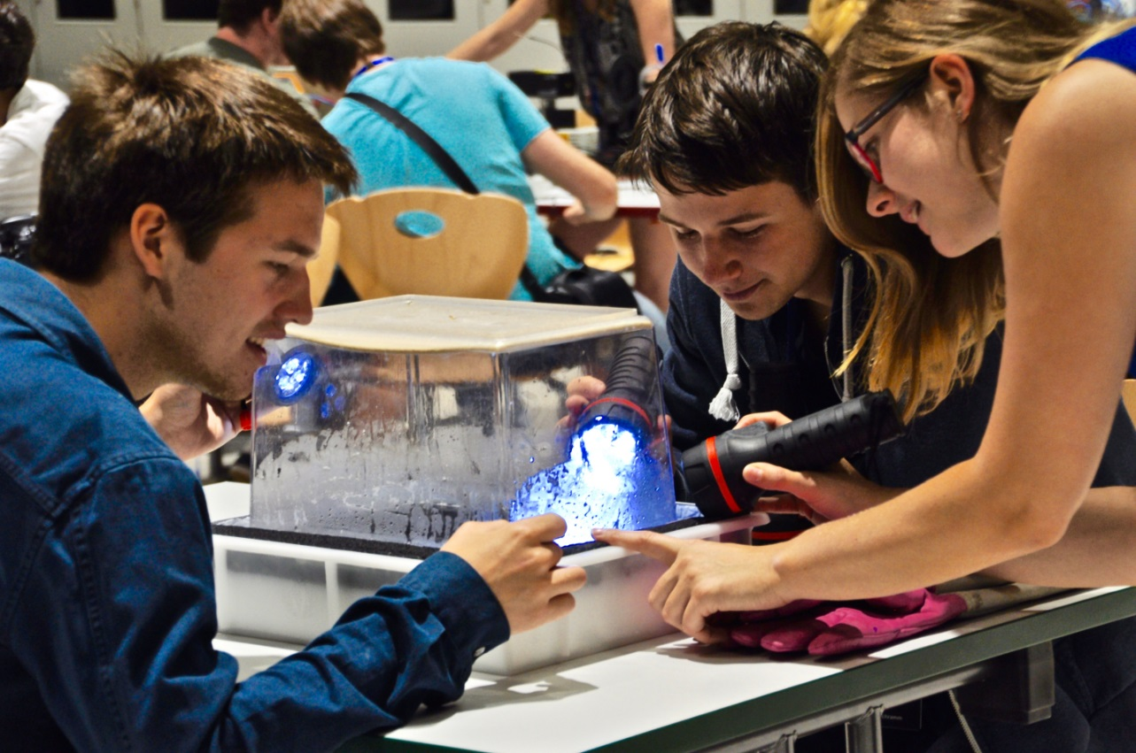
Lehrer- und Schülerausbildung
High School Teachers Programme (HST)
  3 Wochen im Sommer, ~40-50 Teilnehmer/Jahr, auf Englisch
National Teacher Programmes (in Landessprache, 1 Woche)
  2017: 31 Kurse mit 952 Physik-Lehrern
S’Cool LAB
  Experimente für Schüler
    Bau einer Nebelkammer
    Röntgen-Röhre + Experimente
    Supraleitung
    Fadenstrahlrohr
    ATLAS Magnetmodell
  2017:
    7240 Schüler aus 58 Ländern

Slide 11
CERN’s wissenschaftliche Aufgaben
Grundlagenforschung mit Elementarteilchen bei höchsten Energien (Hochenergiephysik)
  Bau und Betrieb des weltweit grössten Teilchenbeschleunigers LHC (Large Hadron Collider) seit 2009
  27 km Tunnel, 4 (riesige) Teilchendetektoren in unterirdischen Kavernen
  Wissenschaftliche Ziele
    Suche nach dem Higgs Teilchen (GEFUNDEN!) + präzise Vermessung der Eigenschaften
    Suche nach neuen Teilchen (z.B. dunkle Materie Teilchen)
Weitere Forschungsgebiete (Auswahl):
  Antimaterie (5 Experimente am Antiprotonen “Entschleuniger” AD)
    Unterschiede zu Materie, Spektroskopie, Anziehung im Schwerefeld
  Proton-Struktur (COMPASS Experiment)
  seltene Kaon Zerfälle (NA62)
    sensitiv auf Abweichungen vom Standardmodell

Slide 12

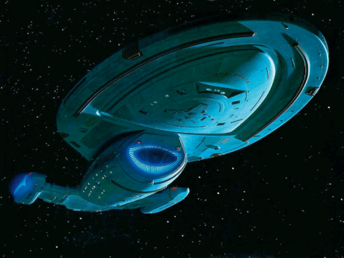
Antimaterie
Sehr populär seit Star Trek (Raumschiff Enterprise) und Illuminati
Antiteilchen verhalten sich wie normale Teilchen mit gleicher Masse aber mit umgekehrter Ladung
Name | Elektrische Ladung [e] | Masse [GeV/c²] | Elektrische Ladung [e] | (Anti-) Name
Elektron | - 1 | 0.0005 | + 1 | Positron
Proton | + 1 | 0.938 | - 1 | Antiproton
Neutron | 0 | 0.941 | 0 | Antineutron
Wasser-
stoff
Anti-
Wasserstoff
Neutron: Ladungen der Quarks im Neutron kehren sich um

Slide 13
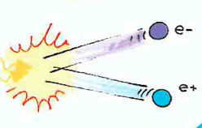
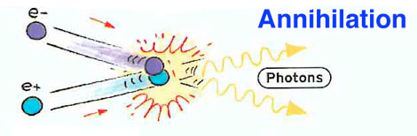
Antimaterie
Erzeugung von Antiteilchen zusammen mit normalen Materieteilchen aus Umwandlung von Energie in Masse
Produktion am CERN
  intensiver Proton-Strahl (aus Beschleuniger) trifft auf Target (Materieblock)
  Erzeugung von Teilchen aller Art: Pionen, Neutronen, Protonen, Antiprotonen,...
    hohe Energien ~einige hundert MeV bis mehrere GeV
  Ausfiltern von Antiprotonen (Filterung durch Magnetfelder)
  Verlangsamung der Antiprotonen in mehreren Schritten
    Energien im atomaren Bereich ~10 eV
E → mc²
mc² → E

Slide 14
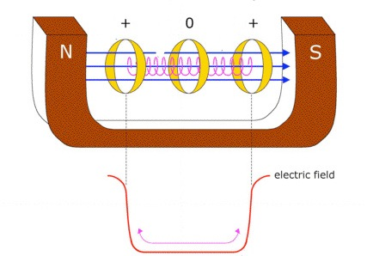
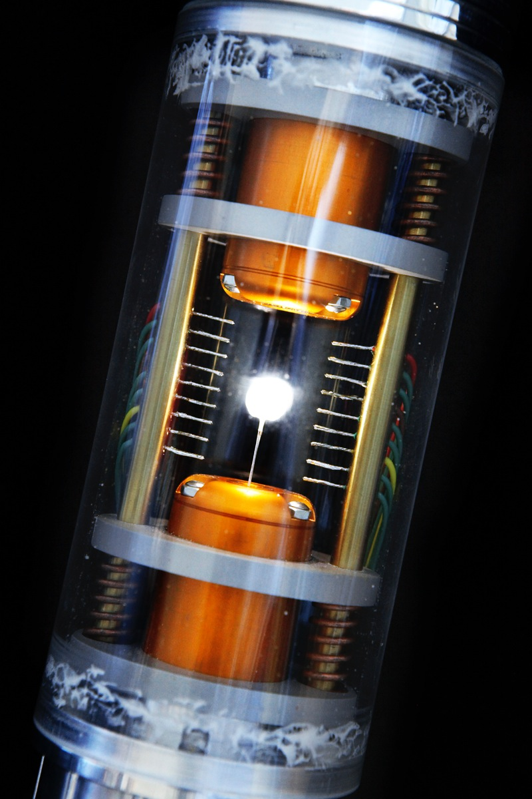
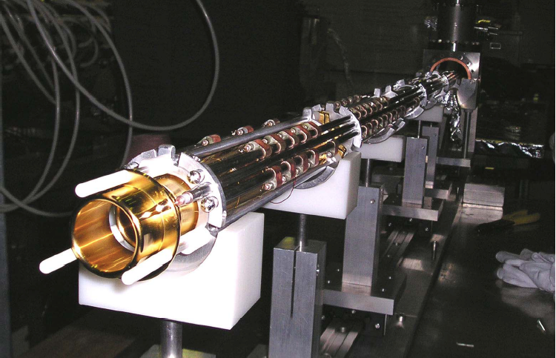
Speicherung von Antimaterie
Speicherung in Antimaterie-”Falle”
  Kombination von magn.+ el. Feldern
  Speicherdauer: ~viele Monate
  ~10 Millionen Antiprotonen
    geplant: ~1 Milliarde Antiprotonen
Magnete
Filmversion
aus “Illuminati”
Elektroden
Echte Antimaterie-Falle am CERN
Magnete
Ultrahoch
Vakuum

Slide 15
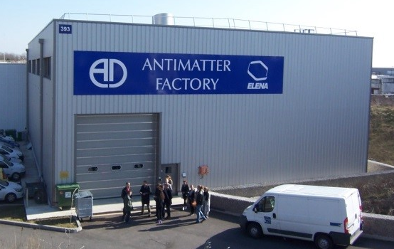

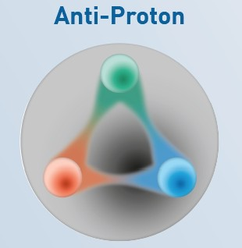
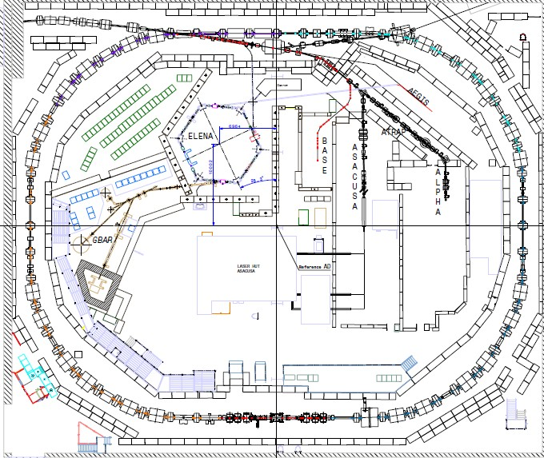
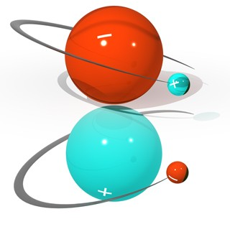
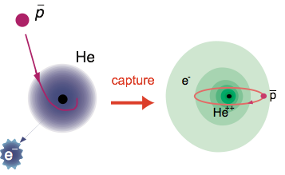
Die Antimaterie Fabrik
Antiprotonen
Antiwasserstoff
Antiprotonisches
Helium
BASE
AEGIS
ELENA
ATRAP
ASACUSA
ALPHA
GBAR
Antiproton Decelerator (“Entschleuniger”)

Slide 16
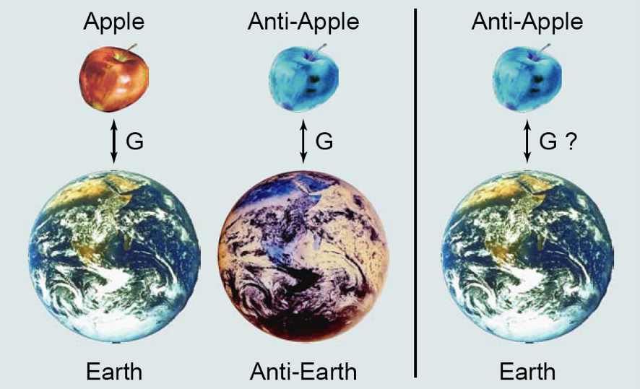
Experimente mit Antimaterie
Spektroskopie
  Vergleich der Spektren von Wasserstoff und Anti-wasserstoff
  Übereinstimmung auf < 10⁻¹⁴
Gravitation
  Keine Vorhersage für die Anziehung / Abstoßung von Materie und Antimaterie
  Antigravitation???
  bisher noch nicht gemessen
(Anti)wasserstoff
gemessen: erwartet: ???

Slide 17
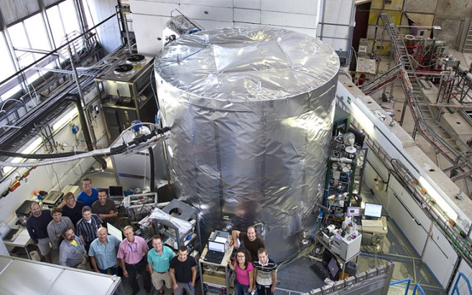
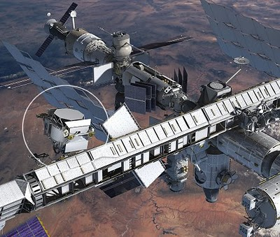
Wissenschaftliche Vielfalt am CERN
ISOLDE Radioaktive Ionenstrahlen
  Grundlagenforschung an radioaktiven Isotopen
  neu: MEDICIS (radioaktive Isotope für die Medizinforschung)
nTOF (neutron Time-of-Flight Facility)
  nukleare Astrophysik + Kernphysik, Dosimetrie + Strahlungsschäden
CLOUD Experiment
  Einfluß von kosmischer Strahlung auf die Wolkenbildung
AMS (Alpha Magnetic Spectrometer)
  Suche nach Antimaterie in kosmischer Strahlung
  Auf der International Space Station mit vorletztem Space Shuttle Flug STS-134 im Mai 2011
  AMS Kontrollzentum am CERN
CLOUD

Slide 18
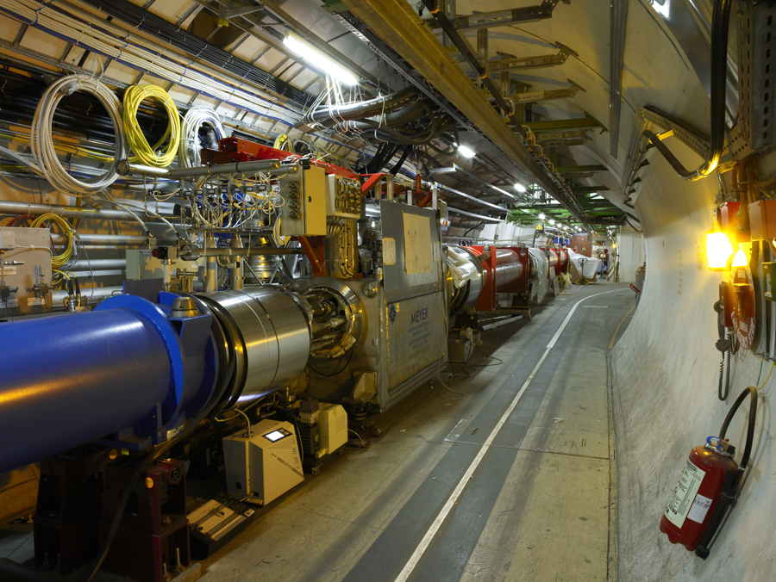
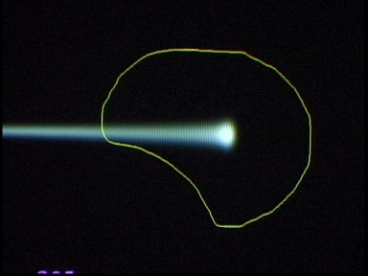
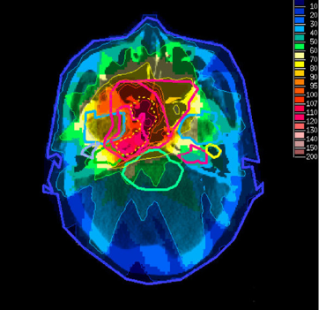
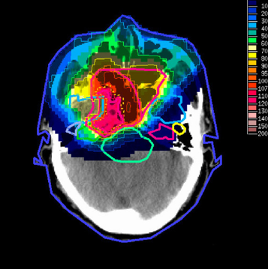
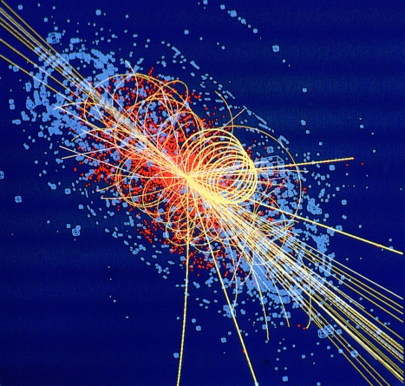
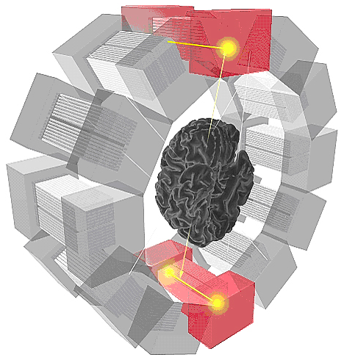
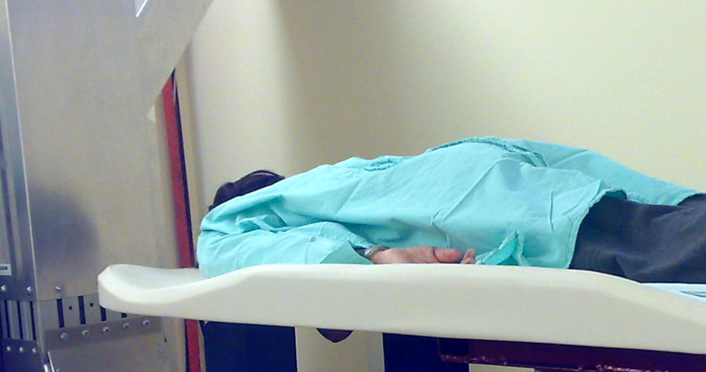
“Spin-offs” der Teilchenphysik: medizinische Anwendungen
Hadronentherapie
Europa und Japan sind führend in Ionenstrahltherapie
Tumor
Protonen
leichte Ionen
Beschleunigte Teilchenstrahlen
~30’000 Beschleuniger weltweit
davon ~17’000 für medizinische Zwecke
Röntgen
Protonen
>70’000 Patienten weltweit behandelt (30 Anlagen)
davon >21’000 Patienten in Europa (9 Anlagen)
Bildgebung
PET Scanner
Klinischer Test in Portugal eines neuen Brustdarstellungs-Systems (ClearPEM)
Nachweis von Teilchen
PET = Positron Emission Tomography
(Positronen = Antimaterie)

Slide 19
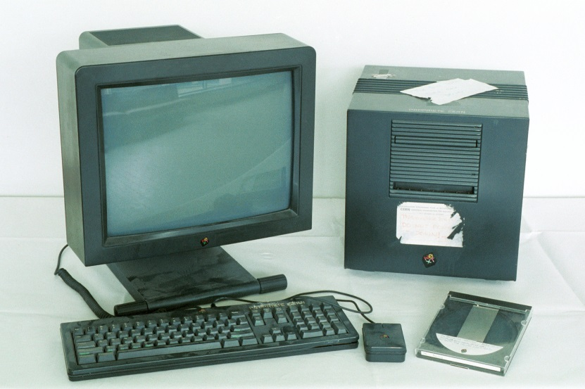
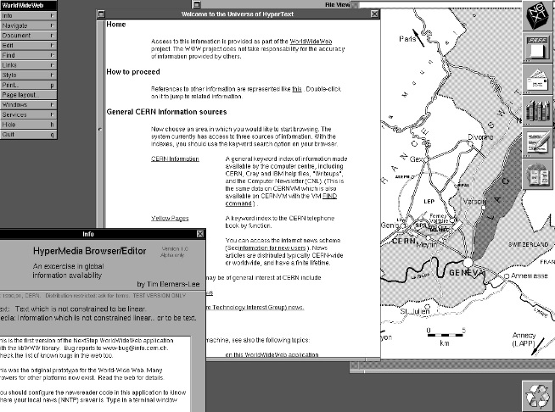
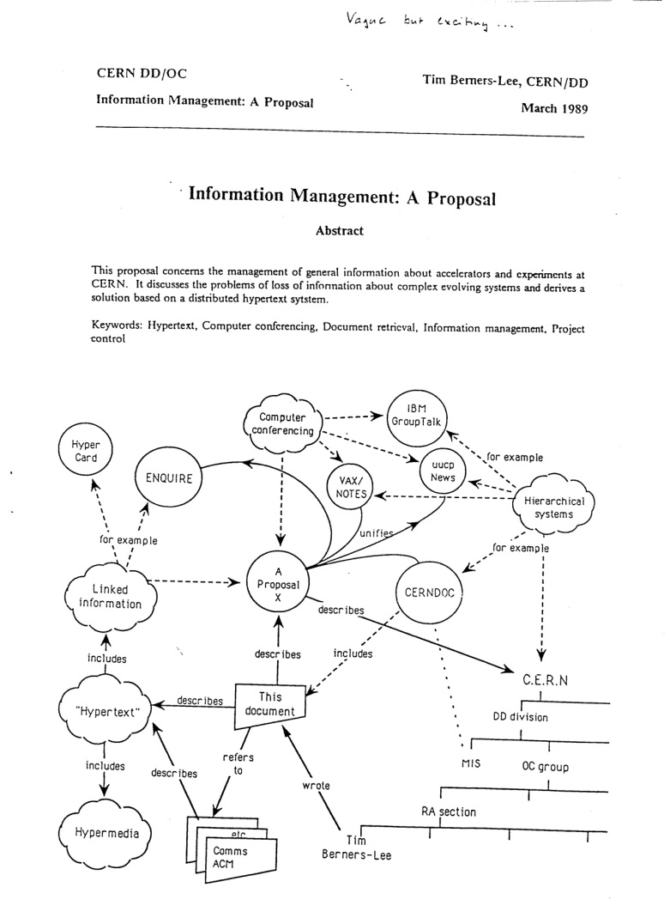
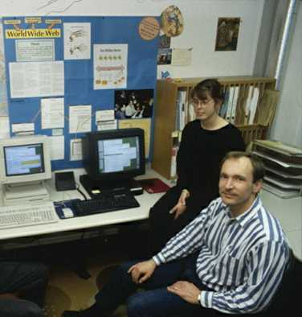
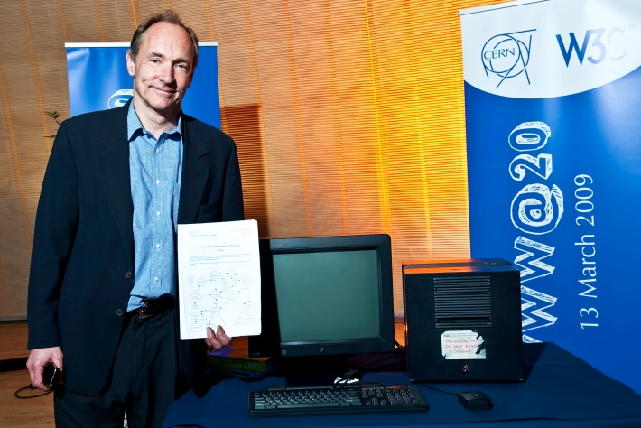
CERN: “Where the Web was born…”
Die Idee von Tim Berners-Lee
(März 1989):
Der erste Web Server: ein NEXT computer
(Januar 1990)
Kommentar des Chefs:
“Vague but exciting…”
Screenshot
2 Jahre später im Büro
(Februar 1991)
20. Jahrestag
(März 2009)

Slide 20

~1 Tier-0
~10 Tier-1
~100 Tier-2
GridKa
IN2P3
TRIUMF
ASCC
Fermilab
Tape
LHC Datenmenge seit 2009: 230 PB

Slide 21
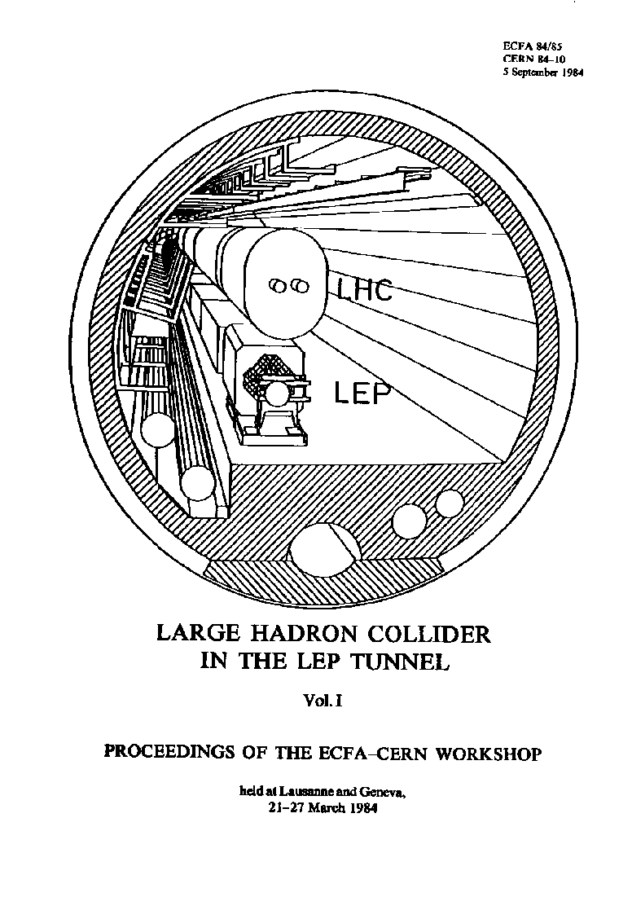
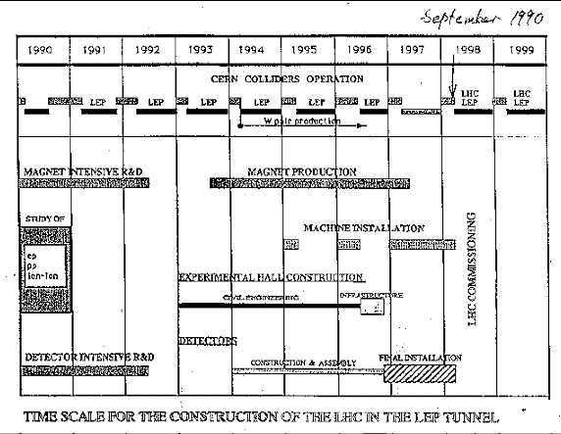
Der LHC: ~34 Jahre... und länger...
1984: Erste Ideen zum LHC (2 x 5..9 TeV)
und SSC (2 x 20 TeV),
LEP Tunnelbau beginnt
1988: SSC genehmigt (Waxahachie, Texas)
1989: Erste Kollisionen bei LEP und SLC,
F&E für LHC Detektoren beginnt
1993: SSC Bau gestoppt!!!
1994: LHC genehmigt (geplanter Start 2005)
1995: Entdeckung des top Quark am Fermilab
durch CDF (und D0),
ATLAS und CMS genehmigt
1998: Beginn des LHC Baus
2000: Ende von LEP,
kein Higgs gefunden...
2008: LHC Start
Idee 1984: LHC über
existierenden LEP Beschleuniger
1984
LEP
LHC
Plan 1990:
LHC Start 1998...

Slide 22
LHC in Zahlen
1232 Dipole, 8.33 Tesla @ 7 TeV bei 11850 A
  + 392 Quadrupole
  + 3700 Multipol-Korrektur-Magnete + 2500 andere Korrektur-Magnete
  1200 Tonnen NbTi supraleitendes Kabel mit 7600 km Länge
  gespeicherte Energie im Magnetfeld 10 GJ ( ½ LI² )
gesamte Kaltmasse: 30'000 Tonnen
  120 Tonnen suprafluides Helium (1.9 K) zur Kühlung
  Energie für Quench: 0.5 - 20 mJ/cm³ = 10⁷ Protonen bei 7 TeV
Anzahl der Stromverbindungen zwischen Magneten
  10'000 supraleitende Verbindungen zwischen Dipolen
  50'000 Verbindungen für Korrektur-Magnete
Vakuum: 10⁻¹⁰ mbar = 3 Millionen Moleküle pro cm³

Slide 23
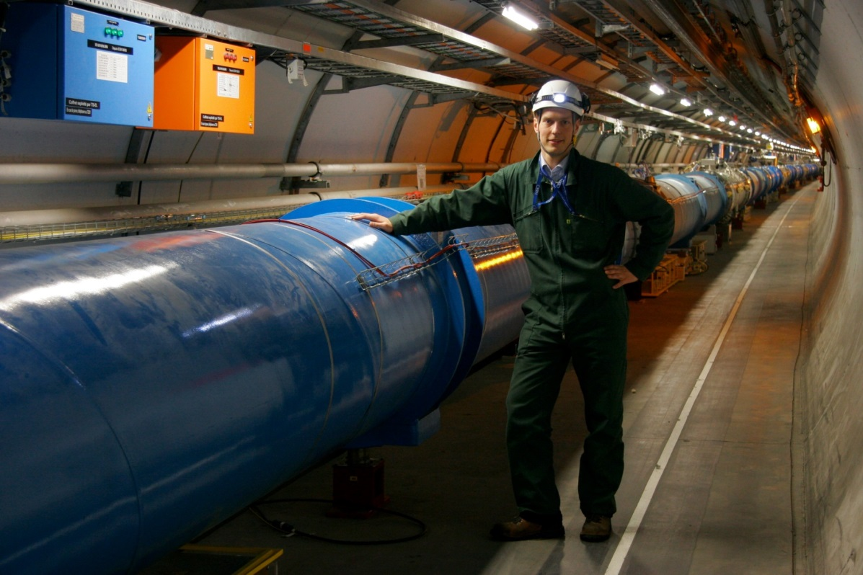
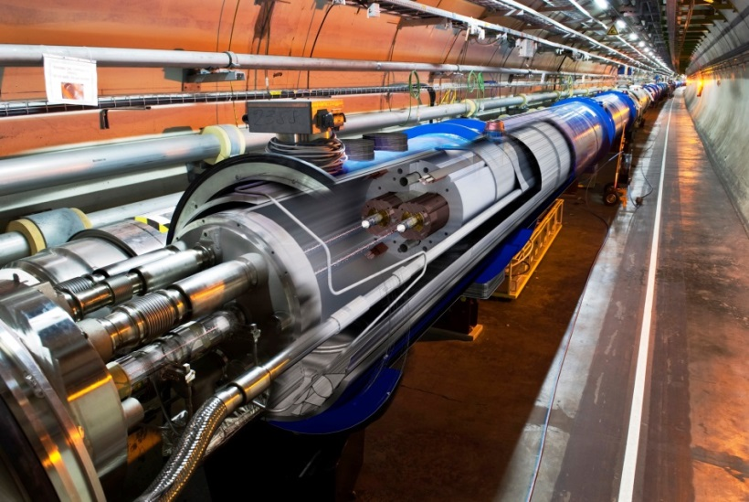
LHC Tunnel
Umfang: 27 km
Durchmesser: 3.8 m
Umfangreiche Spitzentechnologien
  Supraleitung
  Magnete
  Vakuum
  Hochfrequenz
  Strahlkontrolle
  Sicherheit

Slide 24
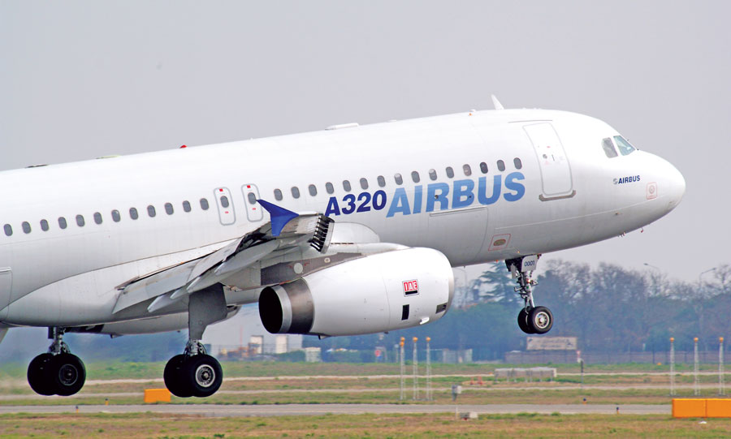
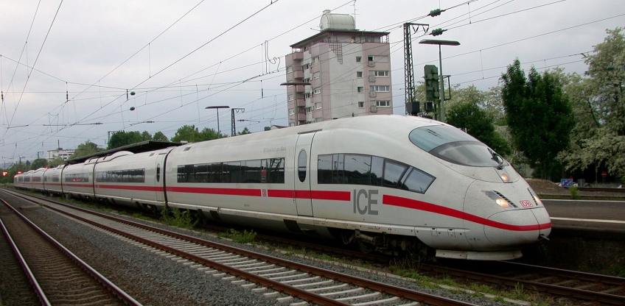

gespeicherte LHC Strahlenergie
  2808 Teilchenbündel, 1.1 x 10¹¹ Protonen/Bündel @ 7 TeV
350 MJ gespeicherte Energie pro Protonstrahl
Airbus A320 (78 t) bei 340 km/h
ICE 3 Zug (420 t) bei 147 km/h
Queen Mary 2 (150’000 t) bei 4.2 Knoten (7.8 km/h)
Größtes Problem bei LHC ist die Kontrolle der gespeicherten Energie

Slide 25


Proton – Proton Kollisionen* im LHC
* = Der LHC kann auch schwere Bleikerne (Schwerionen) beschleunigen und kollidieren lassen
  Spezialexperiment für Schwerionenphysik: ALICE
Proton – Proton
(Design Parameter)
2808 x 2808 Protonenbündel (bunches)
mit 7.5 m Abstand (25 ns zeitlich)
1.1 x 10¹¹ Protonen/Bündel
~10⁹ pp Kollisionen/s
= Überlagerung von ~50 pp-Kollisionen
pro Strahlkreuzung: pile-up
~1600 geladene Teilchen im Detektor
pro Strahlkreuzung

Slide 26



Methoden der Teilchenphysik
Einstein
(1905):
Materie ist
konzentrierte Energie!
Beschleunigte
Teilchen
Materie läßt sich in
Energie umwandeln
und umgekehrt!
Detektor zum
Nachweis von
Teilchen
E = m c²
Dies nutzen wir bei einem Teilchenbeschleuniger
  Protonen werden beschleunigt ⇒ kinetische Energie
  Umwandlung der kinetischen Energie bei der Kollision in Materie
  Neue Teilchen entstehen (neue Materie) und müssen vermessen werden

Slide 27





LHC Detektoren
Vielzweckdetektoren
(gut für alles...)
ATLAS
CMS
LHCb
ALICE
Spezialdetektor für
Schwerionenkollisionen
Spezialdetektor
für Physik mit b-Quarks

Slide 28

CMS (Compact Muon Spectrometer)
Aufbau an der Oberfläche,
dann Absenken von 5 großen Teilen in die Kaverne durch ~2500 t Kran
210 m² Siliziumdetektoren
15 m
4 T
~12'500 t
22 m

Slide 29

Absenkung des 2000 t CMS Mittelteils

Slide 30

Ein typischer Teilchendetektor
Schnitt durch den CMS Detektor
Spurdet.
p
Kalorimeter
E
Spule
Myon-Detektor und Eisenrückflußjoch
Myon-Identifizierung/-impulsmessung

Slide 31

ATLAS (A Toroidal LHC ApparatuS)
~7'000 t
Aufbau in der Kaverne
25 m
46 m

Slide 32


ATLAS unterirdische Kaverne
Große Kaverne,
2 Materialschächte 18m + 12m Ø,
2 kleine Schächte für Fahrstühle + Treppen
Länge = 55 m
Breite = 32 m
Höhe = 35 m
ATLAS Detektor im Vergleich
zum 5-stöckigen ATLAS+CMS
Hauptgebäude am CERN

Slide 33


Beginn des ATLAS Detektoraufbaus
Transport und Absenkung der ersten supraleitenden Barrel Toroid Spule

Slide 34

ATLAS Barrel Toroid fertiggestellt (Nov 2005)

Slide 35

Detektortechnologie und Kunst
Bühnenbild der Oper “Les Troyens” in Valencia, Oktober 2009

Slide 36

Aufbau der Materie
Heutiges Wissen: Materie hat eine hierarchische Struktur
  nur Elektronen und Quarks sind elementar (“punktförmig“)
Atom:
Philosophisch: Demokrit, 4. Jh. vor Christus
Theoretisch/Experimentell: Einstein/Perrin,
Erklärung/Messung der Brown’sche Bewegung, 1905
Elektron:
J.J. Thomson, Kathodenstrahlen, 1897
Proton: Rutherford, 1919
Neutron: Chadwick, 1932
Atomkern:
Rutherford, Streuung von
α-Teilchen (Heliumkernen)
an Goldatomen, 1910
Quark-Modell:
Gell-Mann, Zweig, 1964

Slide 37


Teilchenphysik in den 1950…60ern
Viele neue Teilchen wurden entdeckt (“Teilchenzoo”)
  möglich gemacht durch immer stärkere Beschleuniger
      1959: CERN Proton Synchrotron (noch heute in Betrieb)
Fundamentale Fragen
  Was sind grundlegenden Bausteine der Materie? → Quarktheorie (1964)
  Welche Kräfte wirken zwischen den Materieteilchen? → Standardmodell
  Wie erhalten Teilchen ihre (verschiedene) Masse? → Higgs (1964/2012)

Slide 38



Das Standardmodell – Materie
Alle bekannte Materie besteht aus nur wenigen elementaren Teilchen
...aber in 3 verschiedenen Versionen (“Generationen”)
...und für jedes Teilchen gibt es noch ein Antiteilchen mit entgegengesetzter Ladung
mit starker
Wechselwirkung
ohne starke
Wechselwirkung
Quarks
Leptonen
Überschwere, sehr
instabile Materie
Schwere,
instabile Materie
Normale,
stabile Materie
WIR und alles,
was wir um
uns sehen!
Protonen
Neutronen
Atomkern
Atomhülle

Slide 39

Wechselwirkungen
Austausch von Kräften zwischen (Anti-)Materie-Teilchen erfolgt durch 4 verschiedene Wechselwirkungen
  Vermittlung der Kräfte durch “Kraftteilchen“
  Kraftteilchen sind Bosonen
    ganzzahliger Spin (Eigendrehimpuls in Einheiten von ħ)
  Materieteilchen sind Fermionen
    halbzahliger Spin
Kraftteilchen
Materieteilchen
Materieteilchen
Wechselwirkung | relative Stärke | Reichweite | Kraftteilchen | Wirkung
stark | 1 | 10⁻¹⁵ m | 8 Gluonen | Kernkraft, Zusammenhalt von Protonen, Neutronen etc.
elektro-magnetisch | 10⁻² | ∞ | Photon | Elektrizität, Magnetismus, Licht
schwach | 10⁻⁵ | 10⁻¹⁸ m | W⁺, W–, Z⁰ | Radioaktivität, Zerfälle
Gravitation | 10⁻³⁸ | ∞ | “Graviton” | Schwerkraft

Slide 40

Das Standardmodell auf einen Blick
Entwickelt seit den 1960er Jahren
Masse
(Higgs Teilchen)
Atom (Kern + Hülle)
Kräfte (Kraftteilchen)
Materie (Materieteilchen)

Slide 41


Physikgeschichte 1964
Drei wichtige Veröffentlichungen in der gleichen Ausgabe von Physical Review Letters 1964 über Erzeugung von Masse
    Broken Symmetry and the Mass of Gauge Vector Mesons
    Francois Englert and Robert Brout
    Phys. Rev. Lett. 13, 321 (1964), eingesendet 26. Juni 1964
    Broken Symmetries and the Masses of Gauge Bosons
    Peter W. Higgs
    Phys. Rev. Lett. 13, 508 (1964), eingesendet 31. August 1964
    Global Conservation Laws and Massless Particles
    Gerald S. Guralnik, Carl R. Hagen, and Thomas W. Kibble
    Phys. Rev. Lett. 13, 585 (1964), eingesendet 12. Oktober 1964
Kibble, Guralnik, Hagen, Englert, Brout† (2011)
Higgs (2009)

Slide 42


Veröffentlichung von Higgs 1964 (1½ Seiten)
  erste Version abgelehnt
    Gutachter war Yoichiro Nambu, der vorschlug, einen Abschnitt über die Auswirkungen der Theorie hinzuzufügen
    Higgs ergänzte, daß die Anregung des Feldes zu einem neuen Teilchen führen würde…
  …getauft “Higgs boson”
    durch Theoretiker Ben Lee auf der Rochester Konferenz 1966

Slide 43



Das Higgs-Feld
Das Higgs-Feld existiert überall im gesamten Universum
  Das Vakuum ist nie leer, sondern immer erfüllt mit dem Higgs-Feld
    Higgs-Feld ähnlich elektrischem Feld oder Magnetfeld
  (Ein) wesentlicher Unterschied:
    el. + magn. Felder sind gerichtet (Vektorfelder), Higgs-Feld hat keine Richtung (Skalarfeld)
Potential V(Φ) des Higgs-Feldes Φ
  Sombrero-artige Form (“Mexikanischer Hut“)
  Entstehung unmittelbar nach dem Urknall
Φ ist komplex
(2 x 2 Komponenten)
heiss kühler kalt
(E > 10¹⁵ GeV, T > 10³⁰ K) (E < 10¹⁴ GeV, T < 10²⁹ K)
Minimum bei |Φ| = v (≠ 0 !)
= Vakuumenergie des Higgs-Feldes

Slide 44


Higgs-Mechanismus
Peter Higgs
Das Standardmodell ist (war) fast komplett
  alle Materie- und Kraftteilchen wurden gefunden
    zuletzt: top-quark (1995), tau-neutrino (2000)
  aber: alle Teilchen haben im Standardmodell keine Masse
Idee von Peter Higgs (1964) und anderen
  Das Vakuum ist nie leer, sondern immer erfüllt mit einem Higgs-Feld
    Higgs-Feld ähnlich elektrischem Feld oder Magnetfeld
  Das Higgs-Feld existiert überall im gesamten Universum
    zunächst masselose Teilchen (v = c) wechselwirken ständig mit dem Higgs-Feld
    Wechselwirkung verursacht “Trägheit” (v < c): Teilchen erhält träge Masse
keine Masse: Photon
geringe Masse: Elektron
mittelschwere Masse: Myon
sehr schwere Masse: Top-Quark
v = c
v < c
v << c
v <<< c
Higgs-Feld

Slide 45



Higgs-Feld
Dave Miller (UC London) 1993 zum damaligen britischen Wissenschaftsminister auf dessen Frage zur Bedeutung des Higgs-Teilchens
    …und warum er dafür Steuergelder ausgeben sollte
  Vergleich mit politischer Partei (Parteimitglieder = Higgs-Feld) und dem plötzlichen Auftreten der Parteivorsitzenden (masseloses Teilchen)
“masseloses” Teilchen
im Higgs-Feld
Spontanes Zusammenziehen des
Higgs-Feldes = massives Higgs-Teilchen
“masseloses” Teilchen
Higgs-Feld
effektives
massives Teilchen

Slide 46

Higgs-Feld → Higgs-Teilchen
Higgs-Feld = Wasserfläche, Higgs-Teilchen = Wassertropfen
Higgs-Feld
Higgs-Feld
Higgs-Teilchen
Anregung
Zerfall
Credits: stepvideolabs (2014)

Slide 47

“Erstes Higgs” am LHC (4. April 2008)

Slide 48



LHC Start – 10. September 2008
Größtes Medienevent in der Geschichte der Wissenschaft
      Top News weltweit (keine weiteren Katastrophen, Politikevents etc.)
  Eurovision live satellite feed von 9:00-18:00 + Webcast
    2500 TV Ausstrahlungen
    mehrere hundert Millionen Zuschauer
  260 akkreditierte Journalisten
    5800 Presseartikel
  100 Millionen Hits auf den CERN Webseiten
CERN Control Centre (LHC Kontrollraum)

Slide 49








LHC Start in deutschen Medien

Slide 50



Der LHC Unfall – 19. September 2008
Stromverbindung (13’000 A)
Aufschmelzen einer schlechten Stromverbindung (13’000 A)
    sehr heisser elektischer Lichtbogen
    Zerstörung der unmittelbaren Umgebung
  + Heliumgas Druckwelle
    weitere mechanische Verschiebungen über 700 m Strecke
Reparatur über mehr als 1 Jahr
    Entdeckung weiterer Schwachstellen, die mehr Zeit benötigt hätten
  Entscheidung 2009: LHC Betrieb vorerst nur bei ~½ Energie von 2010-12
    danach lange Instandsetzungsphase 2013-14
(Fast) volle Energie ab 2015
Strahlrohr

Slide 51





Erste LHC Kollisionen bei hoher Energie
ATLAS Kontrollraum
2 × 3.5 TeV, 30. März 2010
    (noch) nicht super-spektakulär (aber es sind die ersten Kollisionen…)
ALICE
ATLAS
LHCb
CMS

Slide 52


Higgs-Teilchen Produktion und Zerfall
Higgs-Feld Nachweis durch Higgs-Teilchen
  Higgs-Teilchen = kurzzeitige Anregung des Higgs-Felds
  Teilchen müssen mit hoher Energie kollidieren, das Higgs-Feld anzuregen und ein Higgs-Teilchen zu erzeugen
Higgs-Teilchen Zerfälle sind berechenbar
  nur abhängig von der (zunächst unbekannten) Masse
  Vektor Boson Zerfälle
    H → ZZ (wenn M_{H} groß)
    H → WW (wenn M_{H} groß)
    H → γγ (wenn M_{H} klein)
  Zerfälle in Fermionen
    H → ττ (wenn M_{H} klein)
    H → bb (wenn M_{H} klein)

Slide 53

Higgs Produktionsrate am LHC
Produktionsrate: ~100 Higgs-Teilchen pro Stunde
  2010 - 2012 wurden ca. 300’000 Higgs-Teilchen bei ATLAS produziert
ABER: Higgs-Teilchen zerfallen sofort nach der Erzeugung
    nur wenige (seltene) Zerfallskanäle eignen sich zum Nachweis
  nur ~1‘000 Higgs-Teilchen wurden nachgewiesen
Gesamtrate
10⁹/s
Produktionsrate
0.1 Higgs/s
Kollisionsenergie
7 13 TeV

Slide 54





Higgs-Teilchen Entdeckung 4. Juli 2012
François
Englert
Peter
Higgs
Joe Incandela (CMS)
Fabiola Gianotti (ATLAS)
Peter Higgs

Slide 55

Higgs Zerfall H → γγ
γ
γ

Slide 56


Wie misst man Teilchenmassen?
Die Ruhemasse M eines Teilchens ist konstant in allen Bezugssystemen (= “invariante Masse”)
  Beim Zerfall des Teilchens bleibt die invariante Masse des Systems der Tochterteilchen erhalten
Spezialfall: masselose Tochterteilchen
  z.B. Higgszerfall in 2 Photonen: H → γ γ
Messung der Higgsmasse aus Photonimpulsen + Winkel
m₁ (E₁, p₁)
Invariante Masse
M (E, p)
m₂ (E₂, p₂)

Slide 57




H → γγ
Bester Zerfallskanal für M_{H} < 120 GeV
  zweitbester Zerfallskanal für 120 < M_{H} < 130 GeV
Trotzdem nur kleines Signal über großem Untergrund
Stand: 4. Juli 2012
Stand: 16. Juni 2014

Slide 58

Higgs Zerfall H → ZZ → 4μ
μ
μ
μ
μ

Slide 59




H → ZZ → 4 Leptons
”Goldener Zerfallskanal”
    praktisch “kein” Untergrund
    bester Zerfallskanal für 200 GeV < M_{H} < 300 GeV
    zweitbester Zerfallskanal (nach WW) für 130 GeV < M_{H} < 200 GeV
      aber sehr viel bessere Massenauflösung als WW
Stand: 16. Juni 2014
Stand: 4. Juli 2012

Slide 60

Der Weg zur Entdeckung
Erste Hinweise auf ”etwas” bei ~125 GeV Masse im Juli 2011
  statistische Signifikanz wächst über >ein Jahr stetig an
Juli 2011
Dezember 2011
April 2012
Juli 2012

Slide 61


Higgs Signifikanz wächst mit der Zeit…
H → γγ
H → 4l
Alle Daten von 2011 + 2012
Higgs hier
Higgs hier

Slide 62



Higgs in den Medien

Slide 63





Higgs wird Allgemeingut…

Slide 64

Nach der Entdeckung
Entdeckung ist nur der Anfang…
Weitere Messungen nötig
  Masse
    wichtig für die „Stabilität des Universums“
  Signalstärken der Zerfälle in Vektorbosonen und Fermionen
    zerfällt das Teilchen wie im Standardmodell vorhergesagt (Signalstärke = 1)?
    oder gibt es Abweichungen → kein Standardmodell-Higgs?
  Spin (und Parität = Symmetrieverhalten bei Raumspiegelung)
    Higgs-Feld ist ein skalares Feld
    → Higgs-Teilchen muss Spin 0 haben (und positive Parität)
  Kopplungskonstanten an Vektorbosonen und Fermionen
    sind die Kopplungen proportional zu den Teilchenmassen?
  der “heilige Gral”: Higgs “Selbstwechselwirkung”
    in ferner Zukunft…
    braucht seeeehr vieeele Daten (~2035?)

Slide 65

Higgs Masse
Higgs-Masse = freier Parameter im Standardmodell
    muss so genau wie möglich gemessen werden (keine Vorhersage der Theorie)
  Kombinierte Messung von ATLAS und CMS (Mai 2015)
    verwendet Zerfallskanäle mit der besten Massenauflösung: H → γγ und H → ZZ → 4l
  Messunsicherheit nur 0.19%(!)

Slide 66


Stabilität des Vakuums
Ist das Vakuum (= unser Universum) stabil?
    entspricht die Vakuumenergie (durch das Higgs-Feld) nur einem lokalen Minimum des Higgs-Potentials?
    gibt es evtl. einen Zustand geringerer Energie?
    könnte das Vakuum zu diesem Zustand durchtunneln?
  hängt ab von Top- und Higgs-Masse
  Vorläufiges Ergebnis: Das Vakuum ist meta-stabil
    Aber: Durchtunnelzeit im Bereich von 10¹⁰⁰ Jahren…

Slide 67


Standardmodell Higgs?
Signalstärken der gemessenen Zerfallskanäle passen zur Vorhersage für ein Standardmodell Higgs (aber noch nicht 100% sicher), Masse ist konsistent zwischen ATLAS und CMS
  ATLAS: σ/σ_{SM} = 1.18 ± 0.15, m_{H} = 125.36 ± 0.37 (stat.) ± 0.18 (sys.)
  CMS: σ/σ_{SM} = 1.00 ± 0.14, m_{H} = 125.02 ± 0.27 (stat.) ± 0.15 (sys.)

Slide 68





Spin und Parität?
  Spin = Eigendrehimpuls (in Einheiten von )
  Parität = Symmetrieverhalten der Wellenfunktion bei Raumspiegelung
    echter Skalar = “+“; Pseudoskalar = “–“, z.B. Skalarprodukt aus 3 Vektoren:
Neues Teilchen zerfällt in Photonen → Spin muss 0 oder 2 sein
  möglich: 0⁻, 0⁺, 2⁻, 2⁺ (+ oder – entspricht Parität)
  Messung aus Winkelverteilungen der Zerfallsprodukte
Erwartung für 0⁺
Messung
Erwartung für 1⁺
Erwartung für 2⁺ Messung Erwartung für 0⁺

Slide 69


Higgs und Massenerzeugung?
Erwartung:
  Wenn Higgs-Mechanismus verantwortlich für die Erzeugung der Masse
  → Kopplungsstärke λ des Higgs-Potentials proportional zur entsprechenden Teilchenmasse M
  λ ∝ M
Je größer die Masse, je stärker die Kopplung an das Higgs-Feld

Slide 70

Higgs: Stand der Erkenntnisse (2014)
Entdeckung eines neuen Teilchens im Juli 2012
  Es ist ein Boson (Spin 0 oder 2)
  Damals nicht klar: ein Higgs?
Klar seit März 2013
  Ja, es ist ein Higgs Boson
    Spin 0 (konsistent mit Higgs)
Noch nicht klar (wird noch Jahre dauern…)
  Welche Art Higgs Boson?
    ein Standardmodell Higgs?
      dann gibt es nur ein Higgs Teilchen, DAS “Peter Higgs” Boson
    ein SUSY Higgs?
      dann sollte es mindestens 5 verschiedene Higgs Teilchen geben
    vielleicht haben wir gerade nur das erste gefunden und es kommen noch mehr…

Slide 71




Nobelpreis für Englert und Higgs 2013
“…for the theoretical discovery of a mechanism that contributes to our understanding
of the origin of mass of subatomic particles, and which recently was confirmed
through the discovery of the predicted fundamental particle,
by the ATLAS and CMS experiments at CERN’s Large Hadron Collider.”

Slide 72

Standardmodell Teilchenentdeckungen
Ist dies das
letzte zu
entdeckende
Teilchen?

Slide 73



Jenseits des Standardmodells
Im Standardmodell
  Materieteilchen = Fermionen (Spin ½), Kraftteilchen = Bosonen (Spin 1)
  Warum diese Asymmetrie (Fermionen – Bosonen)?
Erweiterung des Standardmodells durch neue Symmetrie: Supersymmetrie (SUSY)
  SUSY Materieteilchen = Bosonen, SUSY Kraftteilchen = Fermionen
  Verdopplung aller bisherigen Elementarteilchen
Neue Quantenzahl R-parity:
= +1 SM Teilchen
- 1 SUSY Teilchen
Wenn R-parity erhalten: Leichtestes SUSY Teilchen (LSP) STABIL(!!!)

Slide 74



Bestandteile des Universums
Parameter basierend auf Daten von Planck + WMAP polarisation + highL + BAO
Abgeleitete Größen
  Hubble Konstante: 67.80 ± 0.77 km s^{–1} Mpc^{–1}
  Alter des Universums: 13.798 ± 0.037 Milliarden Jahre
SUSY?
LHC???
Dunkle Materie:
25.7% ± 0.4%
Dunkle Energie:
69.2% ± 1.0%
Gewöhnliche Materie:
4.82% ± 0.05%

Slide 75
Konsequenzen für Higgs
Minimal Supersymetric Model (MSSM) hat 5 Higgs Teilchen
Leichtestes MSSM Higgs (h⁰) ist sehr ähnlich zum Standardmodell Higgs
Ist das entdeckte Higgs das leichte h⁰ im MSSM Modell?
  wenn ja → es gibt noch mehr Higgse zu entdecken
  Zerfälle von h⁰ und H_{SM} sind sehr ähnlich, 5-10% Unterschied bei Zerfallswahrscheinlichkeiten
    Zerfallswahrscheinlichkeiten müssen präzise gemessen werden → mehr Daten
Teilchen | el. Ladung | Spin/Parität | Masse
h⁰ | 0 | 0⁺ | leicht (< 133 GeV)
H⁰ | 0 | 0⁺ | schwer
H⁺ | +1 | 0⁺ | schwer
H– | –1 | 0⁺ | schwer
A⁰ | 0 | 0– | schwer

Slide 76

SUSY@LHC?
Bisher leider keine Hinweise… nur sehr viele Ausschluß-grenzen für SUSY-Teilchen mit geringer Masse (< ~1…2 TeV)
> 2 TeV

Slide 77

LHC: Wie geht es weiter?
LHC wird bis ~2037 laufen (ab 2026 mit höherer Luminosität)
7-8 TeV
13-14 TeV
HL-LHC
~3000 fb⁻¹
Run 1
Run 2
Run 3
Splices
fixed
Injectors
upgrade
New
low-β*
quads
~300 fb⁻¹
~100 fb⁻¹

Slide 78



Zukunft 1a: e⁺e⁻ @ 0.5 TeV → ILC
ILC = International Linear Collider
Elektron-Positron Collider
  0.5 – 1 TeV, 2 x 25 km Länge
    basierend auf supraleitenden Beschleunigungsstrecken (cavities)
    technologisch ausgereift
    5% “Prototyp” derzeit im Bau (freier Elektronenlaser XFEL am DESY, Hamburg)
“Higgs-Fabrik”
  Präzisionsmessungen des Higgs (und Top-Quarks)
    Vorteil gegenüber Hadron Collider: nur wenig störender Untergrund anderer Reaktionen
Japan hat Standort angeboten
  nördlich von Sendai
    derzeit Evaluierung durch japanisches Komitee
      Komiteebericht + Entscheidung(???) bis Ende 2018 erwartet
    danach (bei positiver Entscheidung) Partnersuche
      weltweites Projekt: Japan (50-60%) + europäische + US-Beteiligung

Slide 79



Zukunft 1b: e⁺e⁻ @ 3 TeV → CL
CLIC = Compact Linear Collider
Elektron-Positron Collider
  3 TeV, 2 x 25 km Länge
    basierend auf normalleitenden Beschleunigungsstrecken (cavities)
    2 Strahlen: “drive beam + main beam”
    Energieübertragung von einem niederenergetischen intensiven Strahl zu einem hochenergetischen zweiten Stahl, technologische Studie bis 2018
“SUSY-Fabrik”
  Präzisionsmessungen von SUSY Teilchen
    falls SUSY bei LHC gefunden
    komplementär zu LHC
Möglicher Standort: CERN
  entlang des Jura
  Wechselwirkungspunkt am CERN

Slide 80


Zukunft 2: neuer pp Collider → FCC
FCC = Future Circular Collider
Konzeptstudie eines 80-100 km Tunnel in der Region Genf
  mit Möglichkeiten für e⁺e⁻ (FCC-ee) und p-e (FCC-he)
Studie soll bis Ende 2018 erstellt werden
    Entwicklung neuer supraleitender Magnete nötig (Nb₃Sn statt NbTi oder Hochtemperatur-Supraleiter)
  Physikzielsetzung?
16 T → 100 TeV bei 100 km
20 T → 100 TeV bei 80 km

Slide 81
Aussichten
LHC läuft bis 2037
    derzeit Run 2 mit 13 TeV bis 2018, Run 3 (mit 14 TeV?): 2021-23
    ab 2026 bis ~2037: “high luminosity“ LHC
  Ziel: 3000 fb⁻¹ = 100x mehr Daten als Run 1 (Higgs-Entdeckung)
Nächster Update der European Strategy for Particle Physics ~2019/20 (nach Ende von LHC Run 2)
  Input (neben anderem):
    SUSY bei LHC? Oder andere neue Phänomene???
    ILC (Higgs factory) genehmigt in Japan?
    CLIC (SUSY factory) Technologie machbar?
    FCC Machbarkeit, Kosten, Physikzielsetzung?
  Output:
    Welche Richtung soll die (Hochenergie-)Teilchenphysik einschlagen?
    Was wird DAS Zukunftsprojekt nach LHC Ende ab ~2037?
Die nächsten Jahrzehnte bleiben spannend…

